Slide 1




Препарируем успех продвижения сайтов
*

Slide 2

Вечные вопросы
Как сайты продвигать?

Slide 3
Вечные вопросы
Как сайты продвигать?
Какие ссылки покупать?

Slide 4
Вечные вопросы
Как сайты продвигать?
Какие ссылки покупать?
Какие тексты создавать?

Slide 5

Вечные вопросы
Как сайты продвигать?
Какие ссылки покупать?
Какие тексты создавать?

Slide 6
Анализируем
- 1200 самых частотных коммерческих запросов (купить, аренда, заказ)

Slide 7
Анализируем
- 1200 самых частотных коммерческих запросов (купить, аренда, заказ)
- 6 месяцев наблюдений

Slide 8
Анализируем
- 1200 самых частотных коммерческих запросов (купить, аренда, заказ)
- 6 месяцев наблюдений
- более 10000 доменов

Slide 9
Анализируем
- 1200 самых частотных коммерческих запросов (купить, аренда, заказ)
- 6 месяцев наблюдений
- более 10000 доменов
- около 2.000.000 ссылок

Slide 10

Анализируем
- 1200 самых частотных коммерческих запросов (купить, аренда, заказ)
- 6 месяцев наблюдений
- более 10000 доменов
- около 2.000.000 ссылок

Slide 11
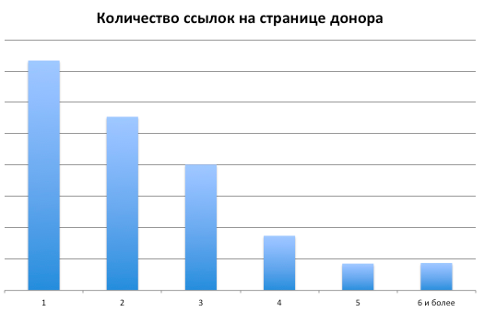
Внешние ссылки

Slide 12
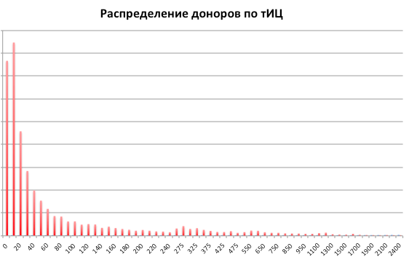
ТИЦ

Slide 13
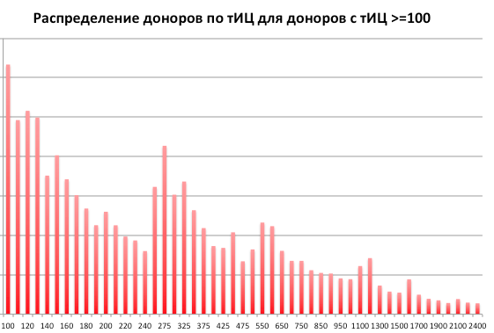
ТИЦ

Slide 14
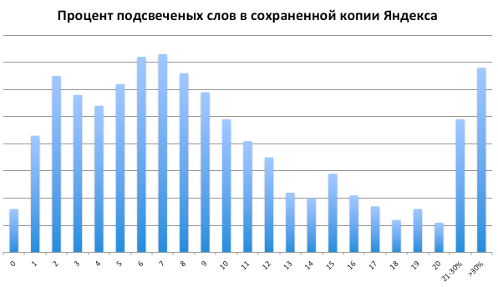
Анализ контента

Slide 15
Интересное наблюдение
По ряду запросов в поиске ранжируются страницы социальных сетей:
4
Notes:
*

Slide 16
Интересное наблюдение
По ряду запросов в поиске ранжируются страницы социальных сетей:
посты ЖЖ
4
Notes:
*

Slide 17
Интересное наблюдение
По ряду запросов в поиске ранжируются страницы социальных сетей:
посты ЖЖ
группы ВК
4
Notes:
*

Slide 18
Интересное наблюдение
По ряду запросов в поиске ранжируются страницы социальных сетей:
посты ЖЖ
группы ВК
страницы ФБ
4
Notes:
*

Slide 19
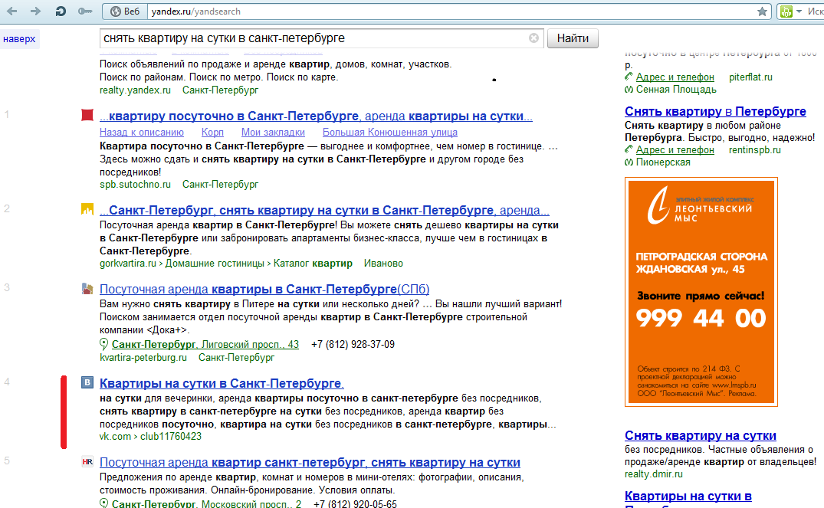
4
Notes:
*

Slide 20
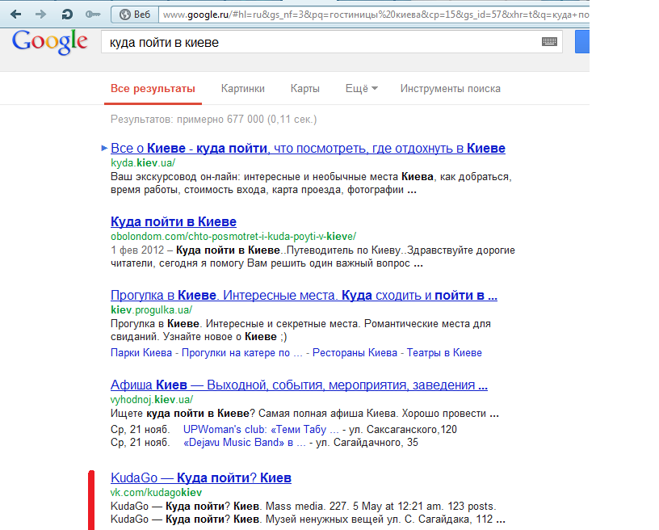
4
Notes:
*

Slide 21
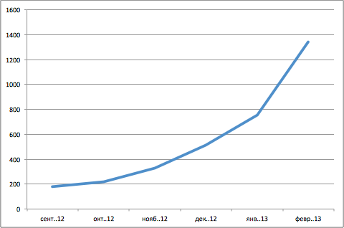
Страницы ВК в Sape
В Sape.ru за полгода количество продвигаемых страниц ВКонтакте выросло в 7 раз.
4
Notes:
*

Slide 22
Страницы ВК в Sape
Факт: группа ВК – еще один шанс занять место в выдаче.
4
Notes:
*

Slide 23
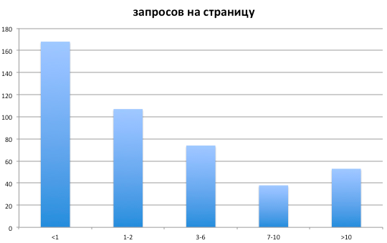
Видимость сайта по Vis.Sape

Slide 24
Безанкорные ссылки
нажми
перейти
сайте
ссылка
посмотреть
сайта
источник
рядом
сайт
domen.ru
тут
здесь
там
еще
дальше
вот
этот
эта
этой
жми

Slide 25
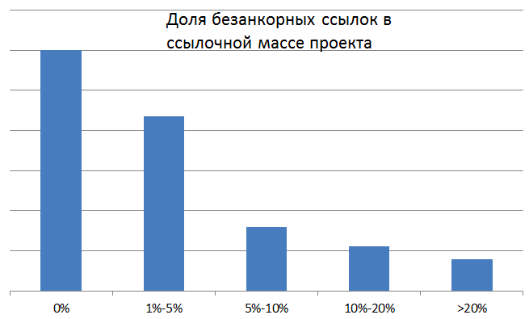
Безанкорные ссылки

Slide 26
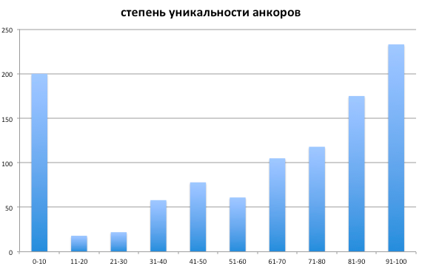
Анкоры

Slide 27
Wink, какие ссылки чаще всего снимают?

Slide 28
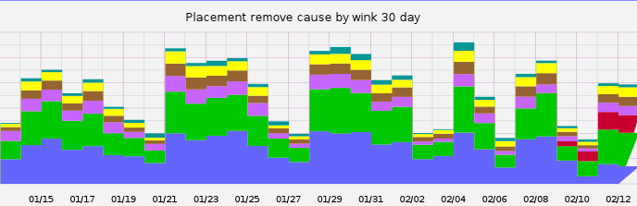
Wink, какие ссылки чаще всего снимают?

Slide 29
Wink, какие ссылки чаще всего снимают?
На 12.02.2013 самые частые причины съема ссылок по Wink'у:
- стоп-слова в URL
- объем текста
- MozRank (новенькое!)
- исходящие ссылки с домена
- внешние ссылки со старницы
- стоп-слова в тексте
- проиндексированность ссылки

Slide 30
Улучшаем результаты поиска
Съем ссылок не нужен ни оптимизаторам, ни вебмастерам, ни Sape, поэтому мы улучшаем результаты поиска:

Slide 31
Улучшаем результаты поиска
Съем ссылок не нужен ни оптимизаторам, ни вебмастерам, ни Sape, поэтому мы улучшаем результаты поиска:
- В поиске только проиндексированные страницы
съем по проиндексированности был основной причиной, сейчас это 7 по популярности причина

Slide 32
Улучшаем результаты поиска
Съем ссылок не нужен ни оптимизаторам, ни вебмастерам, ни Sape, поэтому мы улучшаем результаты поиска:
- В поиске только проиндексированные страницы
съем по проиндексированности был основной причиной, сейчас это 7 по популярности причина
- Предупреждение вебмастеров о подвальном размещении70% площадок исправило размещение ссылок в течение 10 дней, еще 20% в течение следующих 10 дней
В среднем доход на площадке после улучшения отображения вырос на 25%

Slide 33
Улучшаем результаты поиска
Съем ссылок не нужен ни оптимизаторам, ни вебмастерам, ни Sape, поэтому мы улучшаем результаты поиска:
- В поиске только проиндексированные страницы
съем по проиндексированности был основной причиной, сейчас это 7 по популярности причина
- Предупреждение вебмастеров о подвальном размещении70% площадок исправило размещение ссылок в течение 10 дней, еще 20% в течение следующих 10 дней
В среднем доход на площадке после улучшения отображения вырос на 25%
- Уже скоро: фильтры по объему текстов + исключения из поиска страниц со стоп-словами у урлах и тексте

Slide 34
Новостные ссылки в Pr.Sape
- ссылки из ЯН дают возможность докупать дополнительные ссылки не опасаясь санкций
2010 год - до 500 ссылок, наше время - до 30 ссылок.

Slide 35
Новостные ссылки в Pr.Sape
- ссылки из ЯН дают возможность докупать дополнительные ссылки не опасаясь санкций
2010 год - до 500 ссылок, наше время - до 30 ссылок.
- ссылки дают трафик (до 1000 переходов в сутки)
посещаемые площадки + актуальная новость = успех!

Slide 36
Новостные ссылки в Pr.Sape
- ссылки из ЯН дают возможность докупать дополнительные ссылки не опасаясь санкций
2010 год - до 500 ссылок, наше время - до 30 ссылок.
- ссылки дают трафик (до 1000 переходов в сутки!)
посещаемые площадки + актуальная новость = успех!
- возможность "продвинуться" в топ Яндекс.Новости
5-10 новостей по одному событию выводят в ТОП Яндекс.Новостей по региону

Slide 37
Любой текст ТУТ
Оптимизатор сделал задание:
«Заявка: <a href="http://********">ЛЮБОЙ ТЕКСТ ТУТ</a>
Ставьте на сайт любые ссылки, анкоры не важны. Представьте, что хотите реально порекомендовать этот сайт бесплатно».

Slide 38
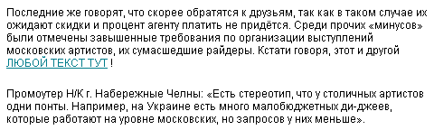
Любой текст ТУТ
Оптимизатор сделал задание:
«Заявка: <a href="http://********">ЛЮБОЙ ТЕКСТ ТУТ</a>
Ставьте на сайт любые ссылки, анкоры не важны. Представьте, что хотите реально порекомендовать этот сайт бесплатно».
Вебмастер выполнил задание:

Slide 39
Примеры размещений =)

Slide 40
Примеры размещений =)
Черные риэлторы вступили в сговор с нотариусом и завладели квартирой.

Slide 41
Примеры размещений =)
Черные риэлторы вступили в сговор с нотариусом и завладели квартирой.
Средние показатели баскетболиста, прозвище которого "пенная станция", в минувшем розыгрыше составили 10.9 очка

Slide 42
Примеры размещений =)
Черные риэлторы вступили в сговор с нотариусом и завладели квартирой.
Средние показатели баскетболиста, прозвище которого "пенная станция", в минувшем розыгрыше составили 10.9 очка
Женщина прыгнула с 6 этажа, не смотря на установленные пластиковые окна с сайта www.xxxxxxx.ru

Slide 43
Примеры размещений =)
Черные риэлторы вступили в сговор с нотариусом и завладели квартирой.
Средние показатели баскетболиста, прозвище которого "пенная станция", в минувшем розыгрыше составили 10.9 очка
Женщина прыгнула с 6 этажа, не смотря на установленные пластиковые окна с сайта www.xxxxxxx.ru
Князь игорь предпринял поход на Закавказье, о чем упоминают арабские авторы того времени, создавшие поршневой компрессор ВП3-20/9

Slide 44
Покупка "трафиковых" ссылок
- среднечастотный запрос

Slide 45
Покупка "трафиковых" ссылок
- среднечастотный запрос
- сгенерирован НЧ хвост из 100 запросов

Slide 46
Покупка "трафиковых" ссылок
- среднечастотный запрос
- сгенерирован НЧ хвост из 100 запросов
- по хвосту через VIS отобраны сайты и страницы, размещающие контекстные ссылки и/или участвующие в PR.SAPE и находящиеся в топ10 выдачи

Slide 47
Покупка "трафиковых" ссылок
- среднечастотный запрос
- сгенерирован НЧ хвост из 100 запросов
- по хвосту через VIS отобраны сайты и страницы, размещающие контекстные ссылки и/или участвующие в PR.SAPE и находящиеся в топ10 выдачи
- куплено 60 ссылок (17 ссылок PR.Sape - 3145 руб. разово, 43 ссылки Sape - 310 руб. ежемесячно)

Slide 48
Покупка "трафиковых" ссылок
Результат:
- сайт из топ100 в топ10 за 2 месяца

Slide 49
Покупка "трафиковых" ссылок
Результат:
- сайт из топ100 в топ10 за 2 месяца
- посещаемость: до 10 переходов с ссылки в день, в среднем 400 переходов в месяц

Slide 50
Покупка "трафиковых" ссылок
Результат:
- сайт из топ100 в топ10 за 2 месяца
- посещаемость: до 10 переходов с ссылки в день, в среднем 400 переходов в месяц
- все страницы не только проиндексированы, но и высоко ранжируются по тематичным запросам

Slide 51
Покупка "трафиковых" ссылок
Результат:
- сайт из топ100 в топ10 за 2 месяца
- посещаемость: до 10 переходов с ссылки в день, в среднем 400 переходов в месяц
- все страницы не только проиндексированы, но и высоко ранжируются по тематичным запросам
- затраты в 310 руб. в месяц дают не только топ10, но и +400 переходов ежемесячно

Slide 52
Покупка "трафиковых" ссылок
Результат:
- сайт из топ100 в топ10 за 2 месяца
- посещаемость: до 10 переходов с ссылки в день, в среднем 400 переходов в месяц
- все страницы не только проиндексированы, но и высоко ранжируются по тематичным запросам
затраты в 310 руб. в месяц дают не только топ10, но и +400 переходов ежемесячно
Сложно, но можно!

Slide 53
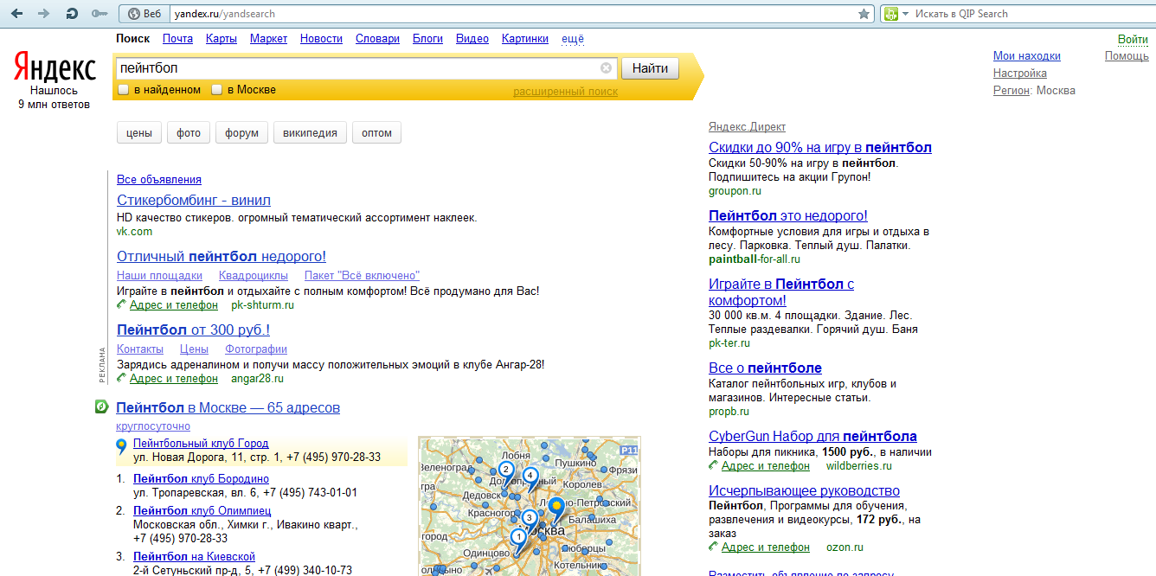
Куда делся мой сайт? Выдача Яндекса, первый экран
4
Notes:
*

Slide 54
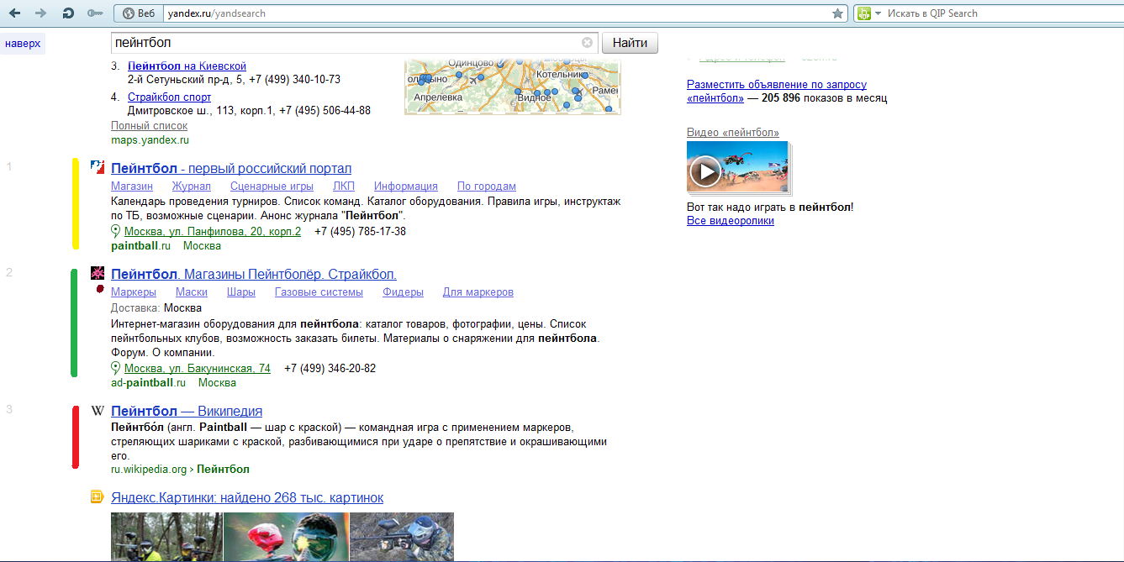
Куда делся мой сайт? Выдача Яндекса, второй экран
4
Notes:
*

Slide 55
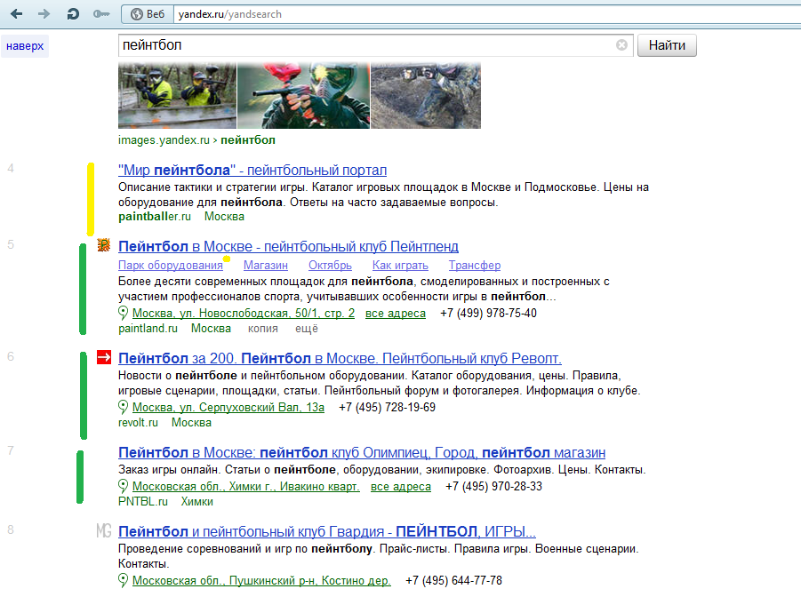
Куда делся мой сайт? Выдача Яндекса, третий экран
4
Notes:
*

Slide 56
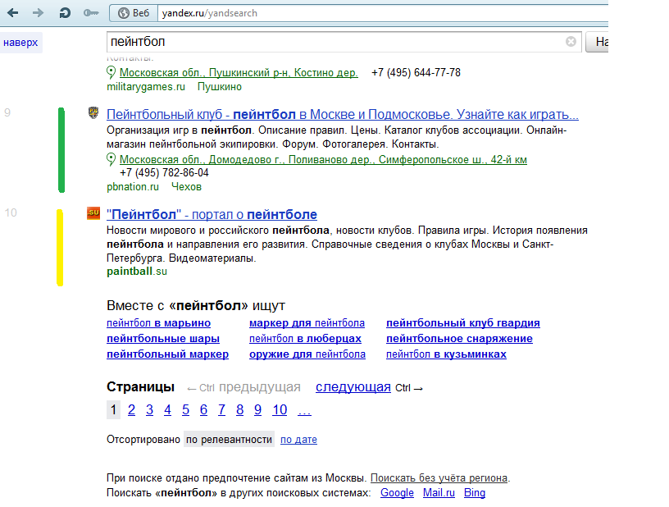
Куда делся мой сайт? Выдача Яндекса, четвертый экран
4
Notes:
*

Slide 57
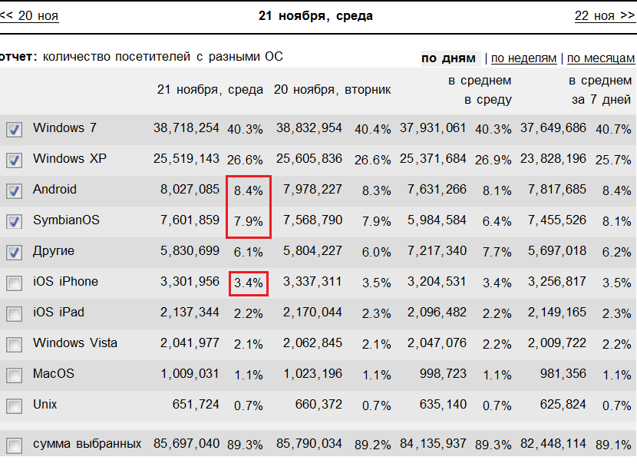
Как легко увеличить ПФ - Статистика зоны RU
4
Notes:
*

Slide 58
Как легко увеличить ПФ - Статистика зоны RU
Почти 20% уникальных посетителей рунета входят в сеть через телефон.
Около 15% сайтов адаптированы под просмотр с телефона и особенности мобильного трафика.
Пользователь уходит с плохих сайтов (например, флешовых).
Уходит – и не возвращается. Это может ухудшить значение поведенческого фактора для вашего сайта.
4
Notes:
*

Slide 59
Разные выдачи – разным …браузерам!
Персонализация выдачи создает проблемы в традиционном формате продажи сео-услуг – за позиции.
4
Notes:
*

Slide 60
Разные выдачи – разным …браузерам!
Персонализация выдачи создает проблемы в традиционном формате продажи сео-услуг – за позиции.
Для аутсорса - переход на трафик или другие модели обслуживания.
4
Notes:
*

Slide 61
Разные выдачи – разным …браузерам!
Персонализация выдачи создает проблемы в традиционном формате продажи сео-услуг – за позиции.
Для аутсорса - переход на трафик или другие модели обслуживания.
Для собственного отдела – изобретение новых показателей эффективности (KPI).
4
Notes:
*

Slide 62
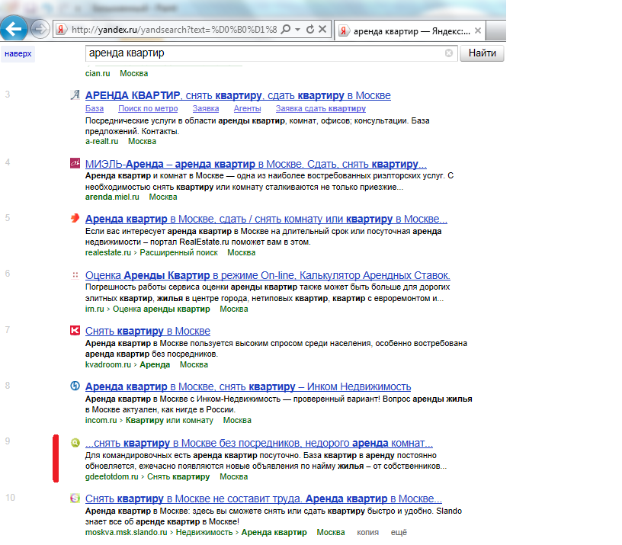
4
Notes:
*

Slide 63
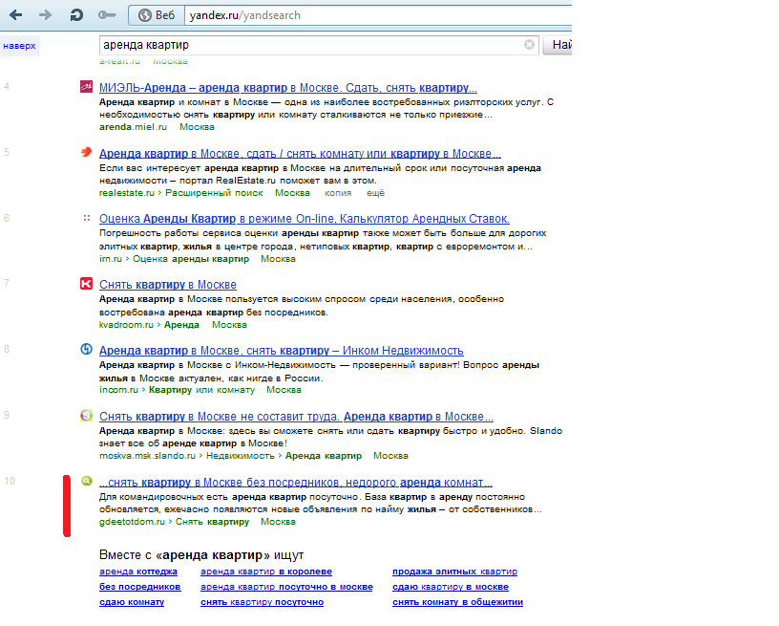
4
Notes:
*

Slide 64
Все плохо и сложно
- работа с поведенческими факторами

Slide 65
Все плохо и сложно
- работа с поведенческими факторами
- сложный алгоритм подбора ссылок и генерации текстов

Slide 66
Все плохо и сложно
- работа с поведенческими факторами
- сложный алгоритм подбора ссылок и генерации текстов
- меньше мест для коммерческих сайтов в топ10

Slide 67
Все плохо и сложно
- работа с поведенческими факторами
- сложный алгоритм подбора ссылок и генерации текстов
- меньше мест для коммерческих сайтов в топ10
- персонализированная выдача

Slide 68



Все плохо и сложно

Slide 69
SeoWizard.ru - растем

Slide 70
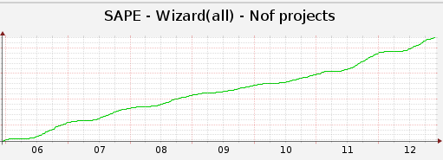
SeoWizard.ru - растем
+8% активных проектов каждую неделю

Slide 71
SeoWizard.ru - растем
+8% активных проектов каждую неделю
95% ссылок отфильтровываются внутренними метриками

Slide 72
SeoWizard.ru - растем
+8% активных проектов каждую неделю
95% ссылок отфильтровываются внутренними метриками
достижение целей - Яндекс 72%, Google 81%

Slide 73
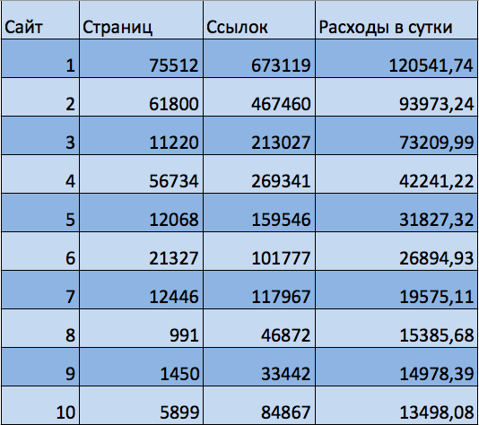
ТОП10 продвигаемых проектов в SAPE

Slide 74
Вопросы?
petr@sape.ru
*

